Slide 1
Uz Atlantski ocean, Sjeverno more i Kanal
ZAPADNA EUROPA

Slide 2
Ishodi
Učenik će obrazložiti obilježja priobalja i obrazlaže njihovu gospodarsku valorizaciju.
Učenik će objasniti utjecaj kolonijalizma na društveno-gospodarska obilježja država Zapadne Europe.
Učenik će opisati prirodno-geografska obilježja Zapadne Europe.
Učenik će izdvojiti obilježja stanovništva i gospodarstva Zapadne Europe.

Slide 3
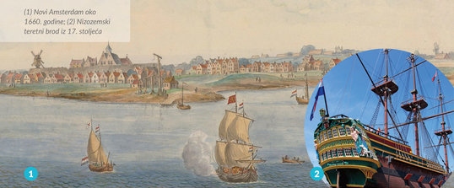
Prisjetimo se…
Što znate o Velikim geografskim otkrićima?
Koje more je imalo najveće značenje do 16.st.?
Pogledajte sliku gore. Koji grad se prije zvao Novi Amsterdam?

Slide 4
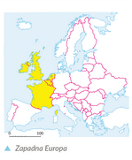
Ponovimo
Koje države se nalaze u regiji Zapadna Europa?
Koje od tih država su imale brojne kolonije diljem svijeta?
Navedite neke od kolonija!

Slide 5
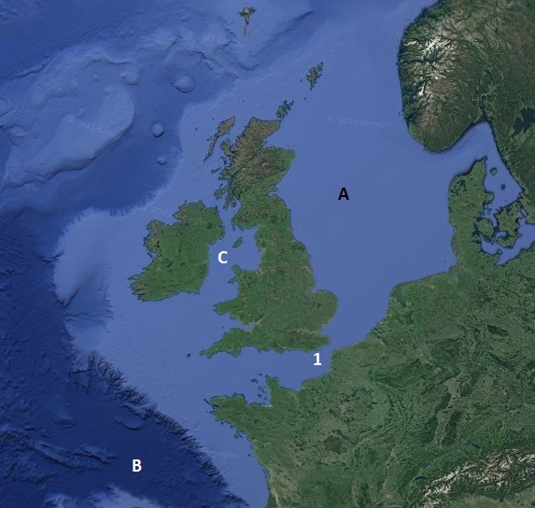
Imenujte mora i ocean označene slovima.
A – Sjeverno more
B- Atlantski ocean
C- Irsko more
Brojem 1 označen je kanal: La Manche ili Kanal
Imenujte mora i ocean označene slovima.
A –
B-
C-
Brojem 1 označen je kanal:
Zapadna Europa ima povoljan geografski položaj
Sjeverno more i Kanal pripadaju najprometnijim pomorskim područjima svijeta

Slide 6
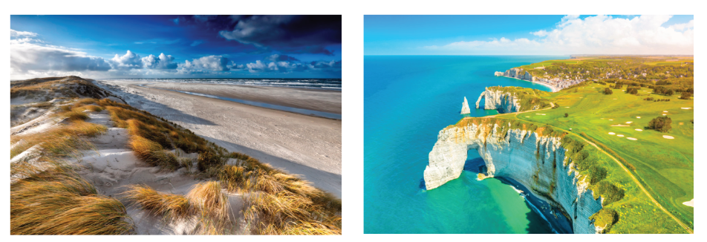
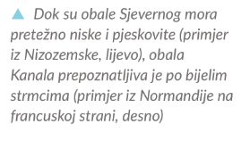
Obale i rijeke
Prisjetite se: Kakve su obale Europe? Kakve su obale Zapadne Europe?

Slide 7
Zapadna Europa – niske i položene obale
luke u estuarijima
Rijeke: Seine, Thames, Loire, Rhone, Rajna.
Koji su gradovi na ušćima ovih rijeka? Pronađite ih na geografskoj karti.
Kako se zove najveća pomorska luka Europe na Sjevernom moru?

Slide 8
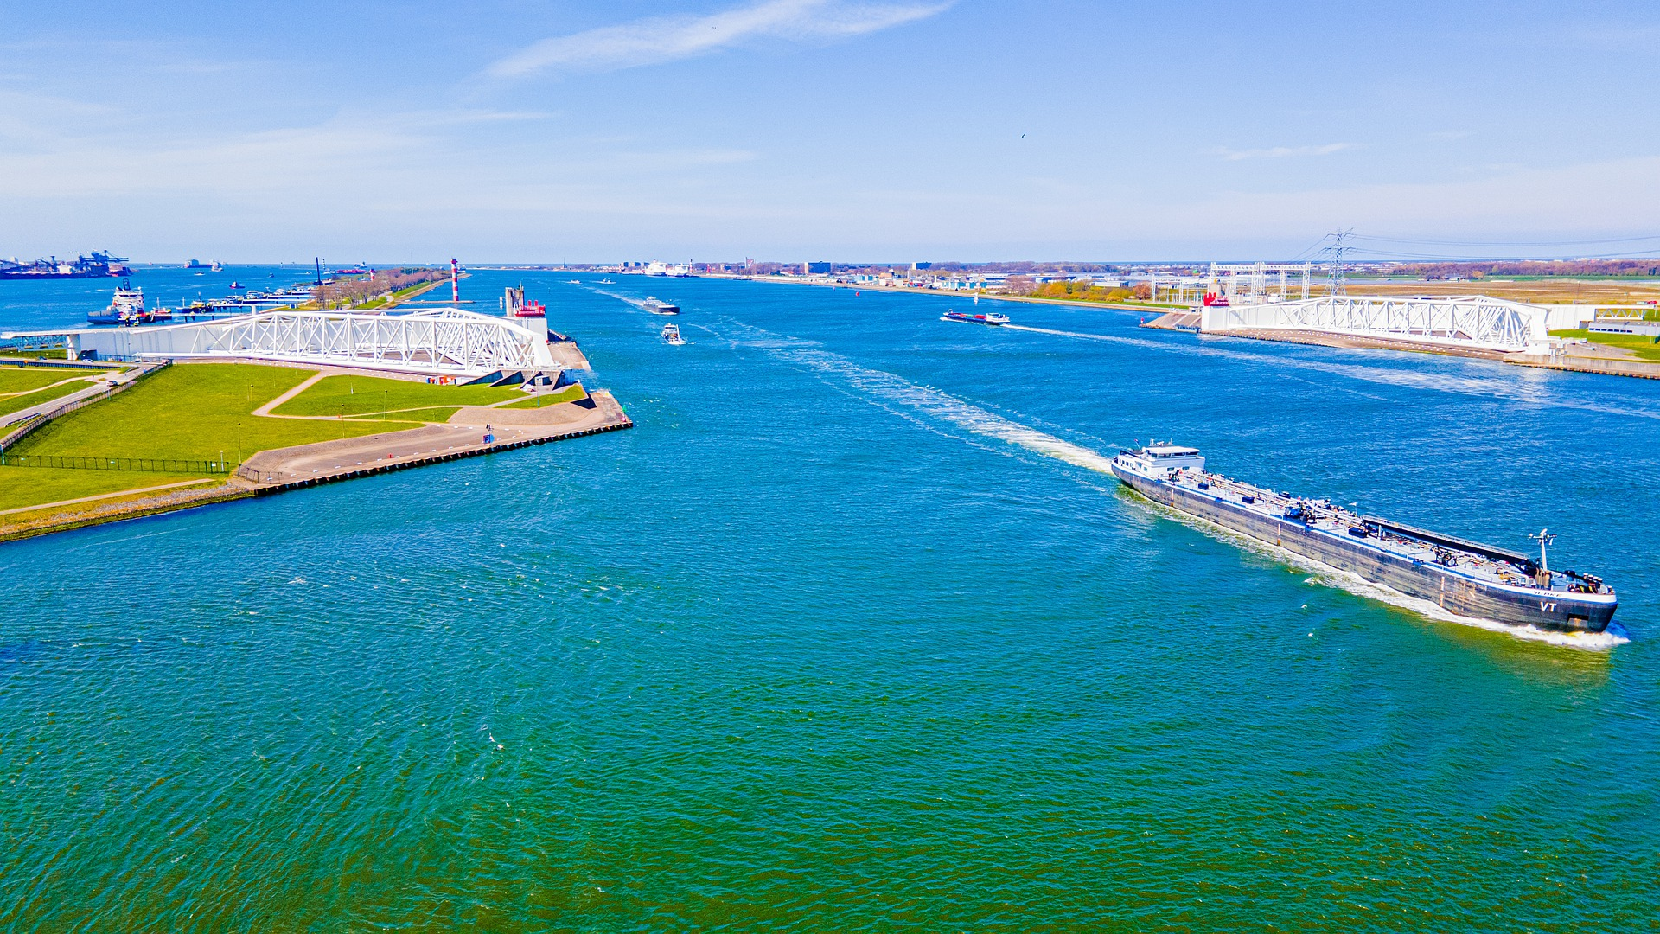
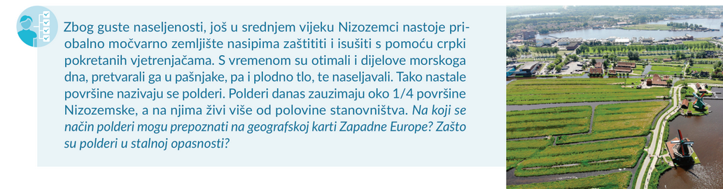
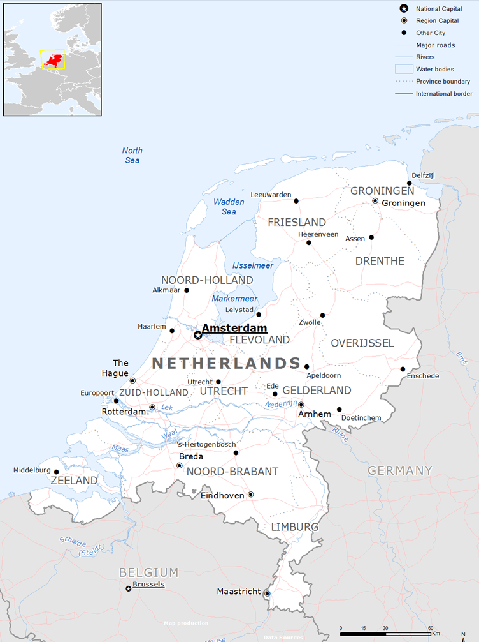
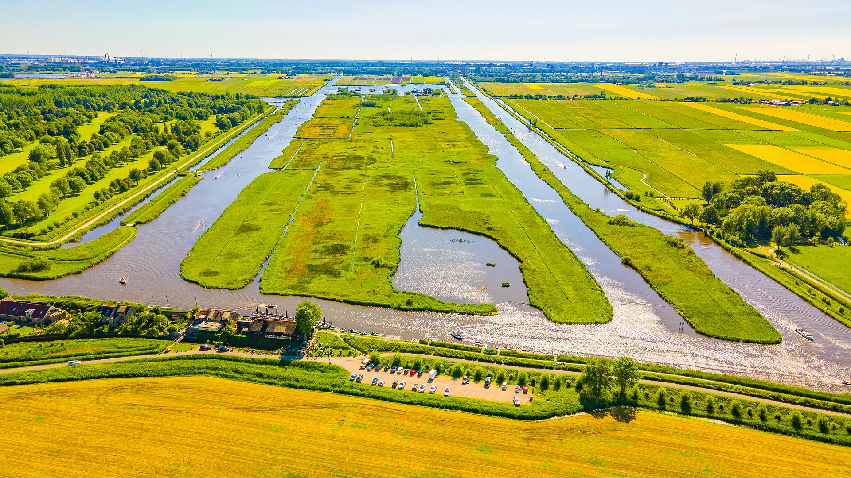
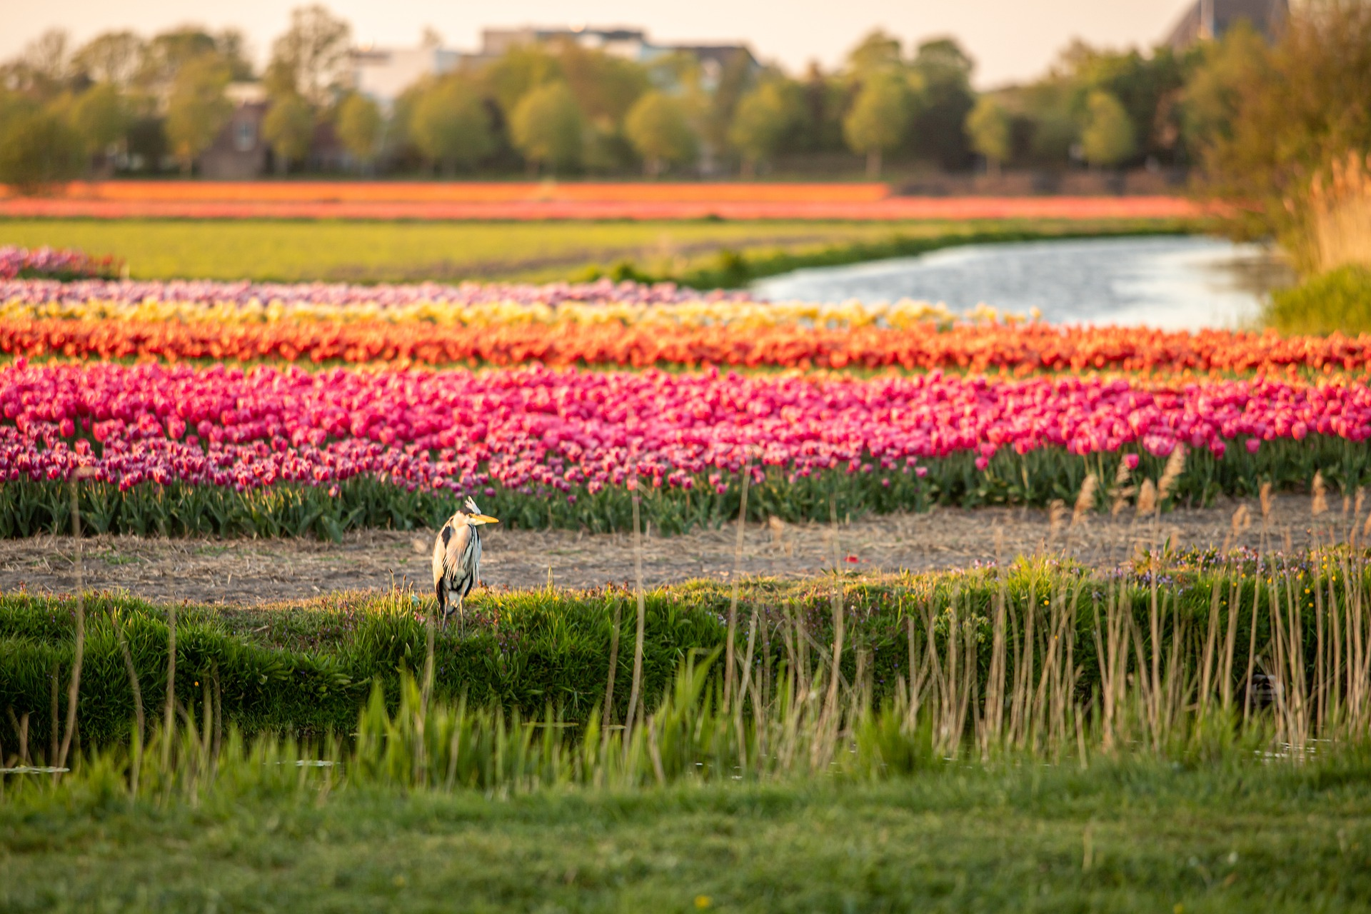
Proučite ove fotografije. Možete li pomoću fotografija opisati gospodarsko značenje poldera za Nizozemsku? Koje opasnosti prijete polderima?
Notes:
Izvor fotografija: Pixabay- Nizozemska - https://pixabay.com/photos/sea-chip-nederland-ladies-6321050/, https://pixabay.com/photos/maasland-holland-nederland-6321058/, https://pixabay.com/photos/heron-bird-grey-heron-nature-bill-5097499/; Wikimedia – karta Nizozemske - https://commons.wikimedia.org/w/index.php?search=netherlands+map&title=Special:MediaSearch&go=Go&type=image (datum skidanja: 12.7.2021.)

Slide 9
Pretežno nizine i staro gorje
Prisjetite se: Koja stara gromadna gorja zauzimaju regiju Zapadne Europe?
Koja mlada ulančana gorja zauzimaju regiju Zapadne Europe?
Pomoću atlasa odgovorite: Koji reljefni oblici prevladavaju u ovoj regiji?
nizine
reljef pogodovao naseljavanju i prometnom povezivanju

Slide 10
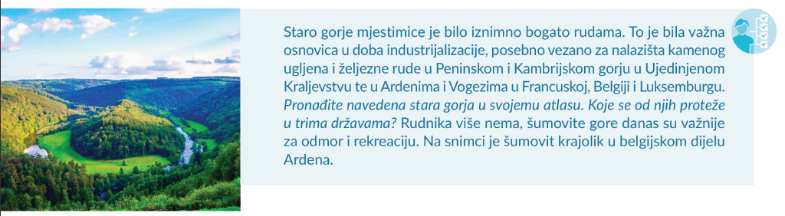
Prisjetite se: U kojoj državi je započela I. industrijska revolucija?

Slide 11
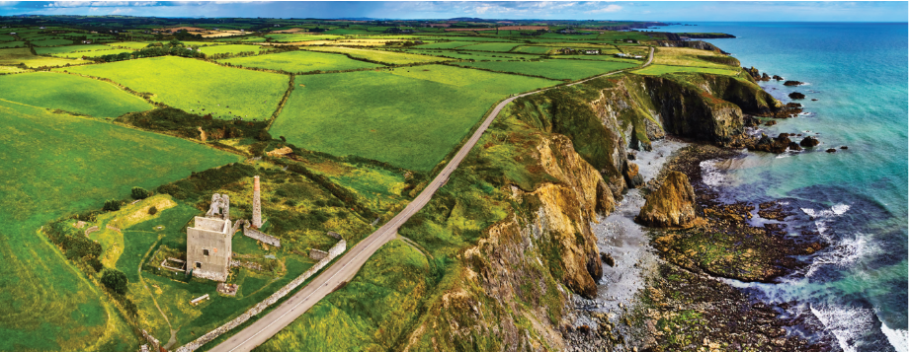
Vlažna klima
Razmislite: Koji klimatski čimbenici će imati najveći utjecaj na klimu Zapadne Europe?
Atlantski ocean i Golfska struja – česte i obilne padaline
šume su pretvorene u pašnjake i njive
Zašto Irsku zovemo „zeleni otok”?

Slide 12
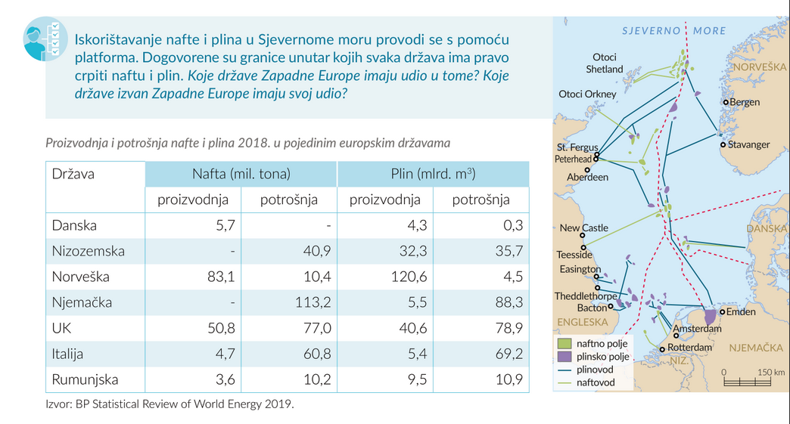
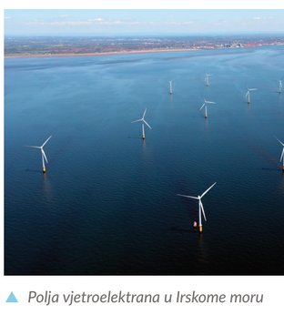
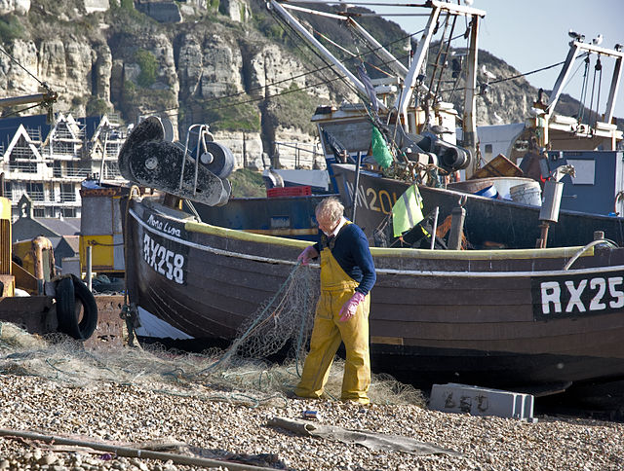
Bogatstva mora
Proučite tablicu i fotografije ispod. Koja su bogatstva Sjevernog mora?
Koje države imaju pravo crpiti naftu iz Sjevernog mora? Što je Dogger Bank? Pronađite ga na karti.
Koja se riba najčešće lovi u Sjevernom moru?
Koji su razlozi smanjenja ulova u 20.st.?
Koji su preduvjeti za izgradnju polja velikih vjetroelektrana u moru?
Notes:
Izvor fotografija: Gea 3, Wikimedia - https://commons.wikimedia.org/wiki/File:Fishing_man_sorting_out_his_nets,_Hastings_(6536963805).jpg (datum skidanja: 12.7.2021.)

Slide 13
Provjerimo naučeno
Znam i mogu… | + | +/- | -
Obrazložiti obilježja priobalja i obrazlaže njihovu gospodarsku valorizaciju.
Objasniti utjecaj kolonijalizma na društveno-gospodarska obilježja država Zapadne Europe.
Opisati prirodno-geografska obilježja Zapadne Europe.
Riješite radnu bilježnicu str. 120-123.

Slide 14
IZRADILA
Marija Ros Kozarić, prof.

